Slide 1
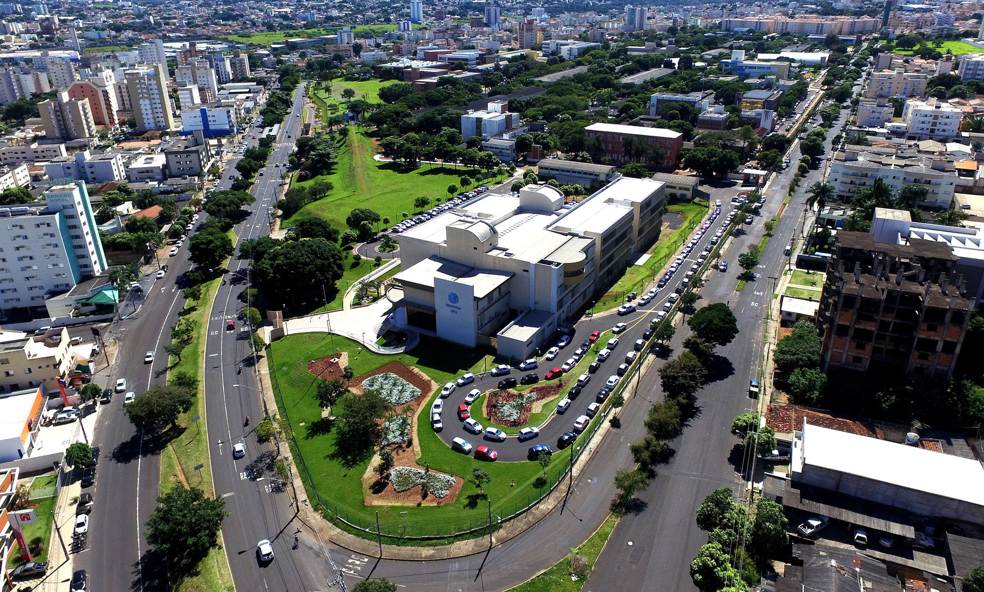

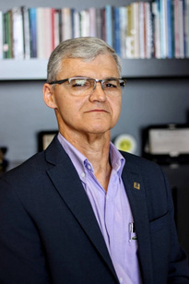
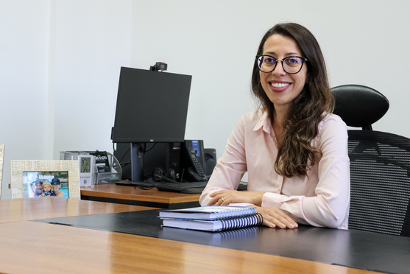
BEM VINDOS À UFU
REITOR
Prof. Dr. Carlos Henrique de Carvalho
VICE REITORA
Profª. Dra. Catarina Machado Azeredo

Slide 2
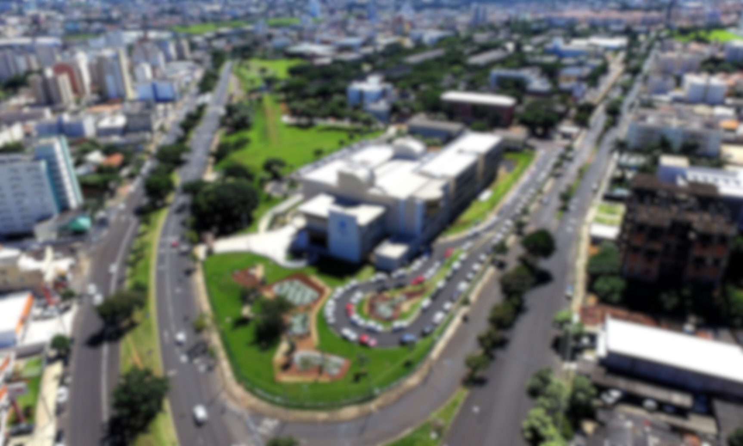




Sobre a UFU
Fundada em 1978
Gratuita
Pública

Slide 3

Conheça Uberlândia
https://www.youtube.com/watch?v=mLvM_WXJk0I

Slide 4
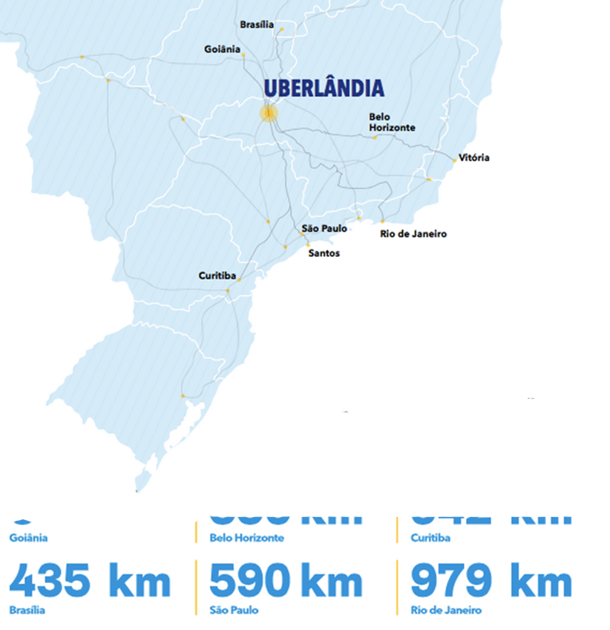
Segunda maior cidade de Minas Gerais
2º cidade mineira em número de startups
1º em saneamento básico em MG
4º maior PIB entre as cidades do interior
Entre as 100 cidades mais verdes do mundo
Polo universitário: 2 universidades públicas (UFU e IFTM) e várias universidades privadas

Slide 5
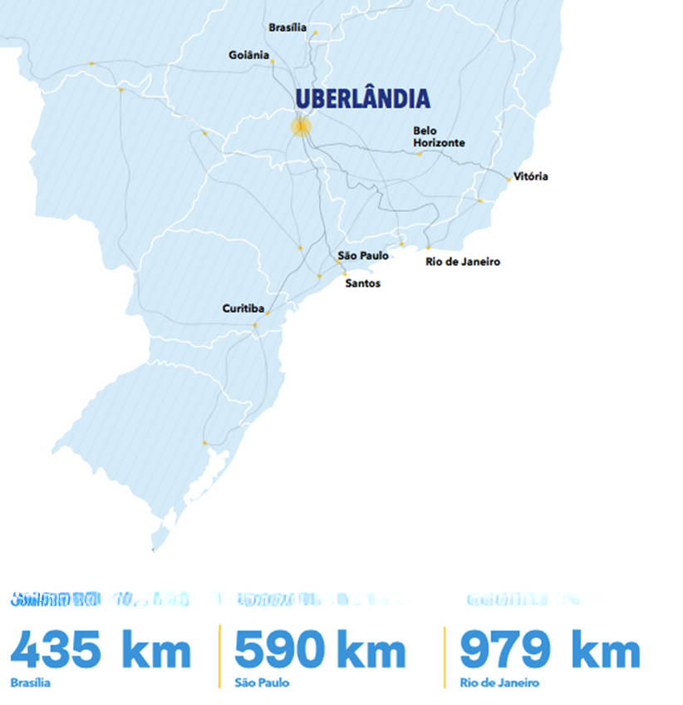
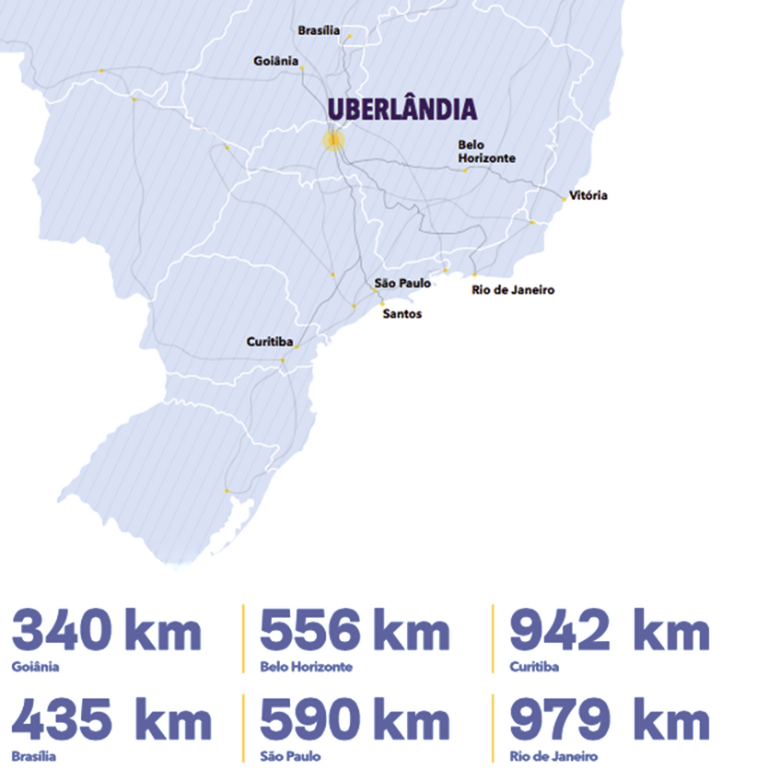
Aeroporto local
Tarifa zero em transporte público para estudantes
Temperatura média: 23º
Fácil acesso a várias rodovias

Slide 6
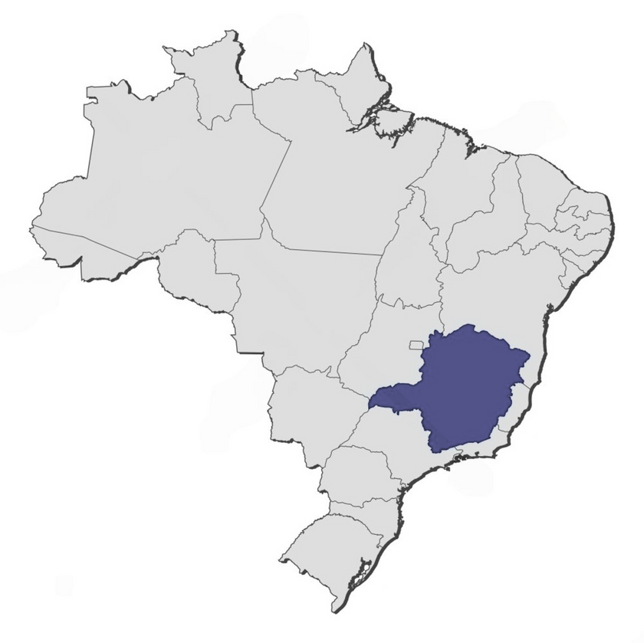




Nossos campi
1
Educação Física
2
Glória
3
Santa Mônica
UBERLÂNDIA
4
Umuarama
5
Monte Carmelo
6
Patos de Minas
7
Pontal

Slide 7

Instalações ao ar livre
Glória
(685 hectares)
Capim Branco
(373 hectares)
Água Limpa
(670 hectares)
Reserva Ecológica do Panga (+400 hectares)

Slide 8
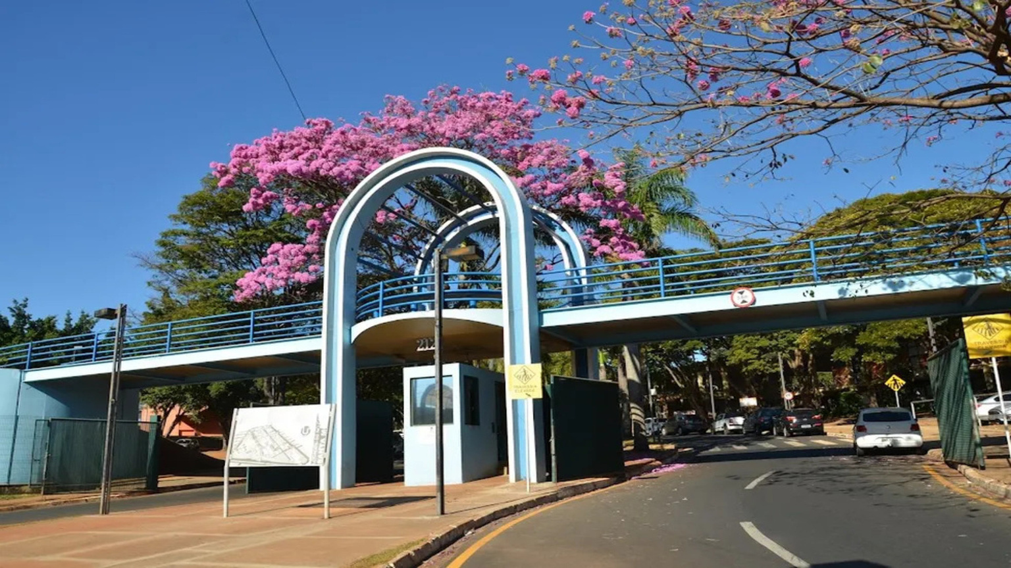
Conheça nossa instituição

Slide 9
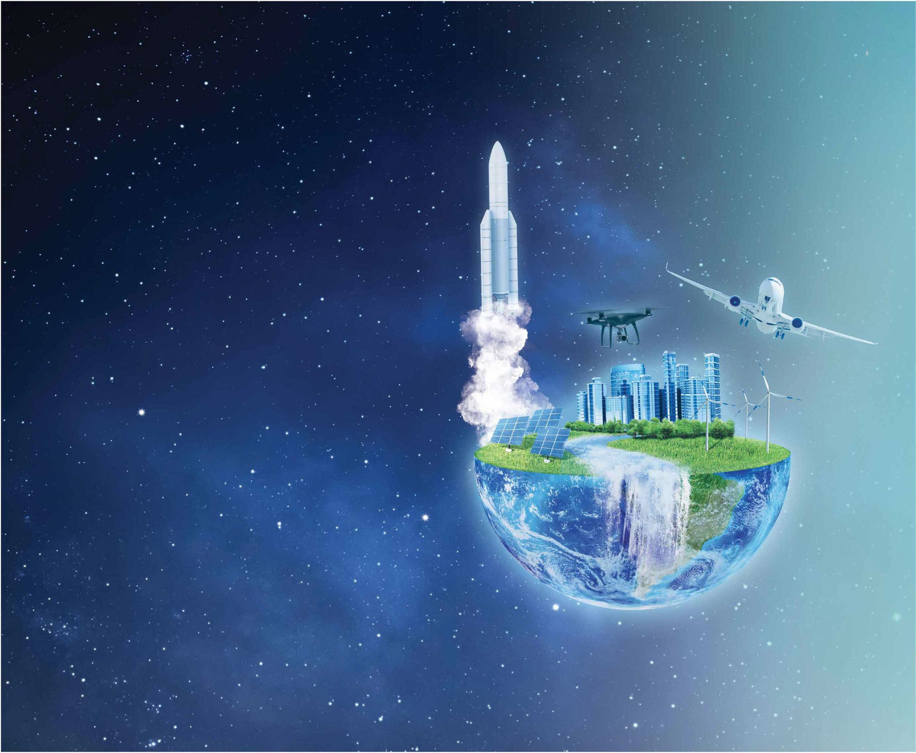
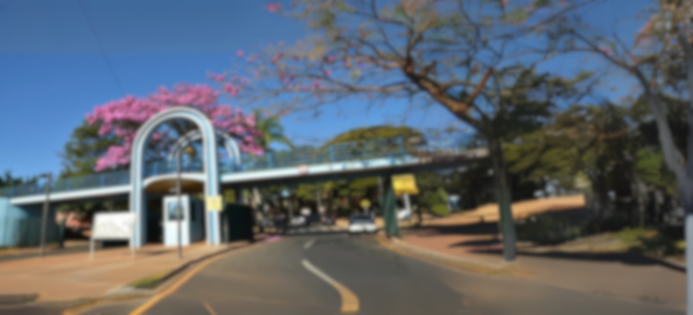






Nossos níveis educacionais
Educação primária e básica
Ensino técnico e treinamento vocacional
Programas de graduação
Programas de Pós-graduação
ESEBA
ESTES
Licenciatura
Bacharelado
Especialização
Mestrado
Douturado
eseba.ufu.br
estes.ufu.br
prograd.ufu.br
ufu.br/pos-graduacao

Slide 10




Nossos números institucionais
+35k
+28k
+2k
+3k
+35.000 pessoas envolvidas
+28.000 estudantes com vínculo ativo
+2.000 professores
+3.000 funcionários

Slide 11
Conheça a UFU
https://www.youtube.com/watch?v=0sSN29KHzY4

Slide 12
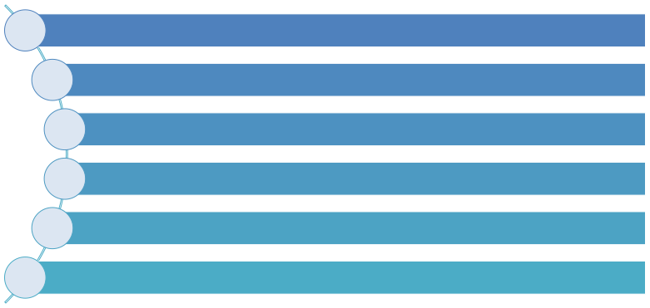






Nossa instituição
99 programas de graduação
31 cursos de doutorado
42 cursos de mestrado acadêmico
12 cursos de mestrado profissional
44 cursos de especialização
Mais de 50 oportunidades de cursos EAD

Slide 13





Educação a Distância (EAD)
20 programas de educação a distância
5 cursos de graduação
6 cursos de pós-graduação lato sensu
1 curso de extensão
8 cursos de atualização
Plataforma Moodle como ambiente de aprendizagem

Slide 14

Nossas Áreas de Conhecimento Geral
Ciências Biológicas
Linguagens e Artes
Ciências Médicas e Saúde
Ciências Matemáticas e Naturais
Áreas Gerais de Conhecimento
Engenharias e Computação
Ciências Sociais Aplicadas
Ciências Agrárias e Veterinária
Multidisciplinar: engenharias
Multidisciplinar: tecnologia e gestão
Ciências Humanas

Slide 15
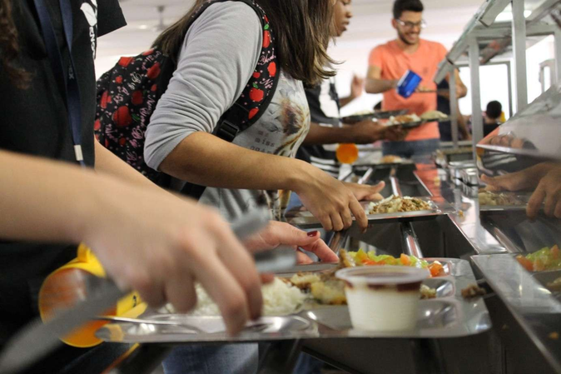
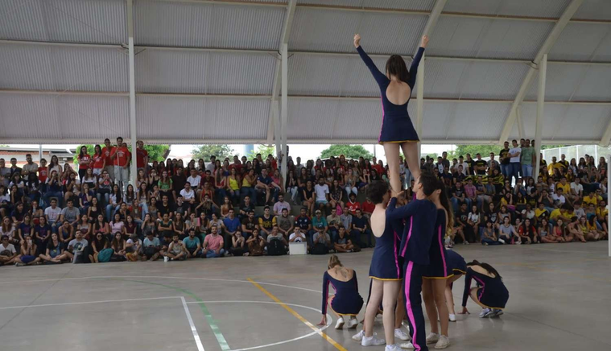
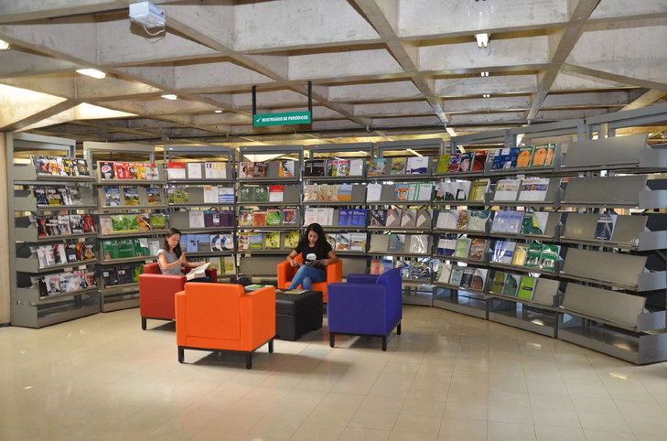
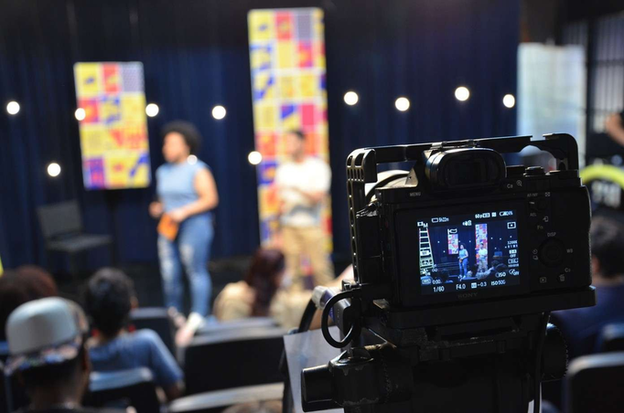
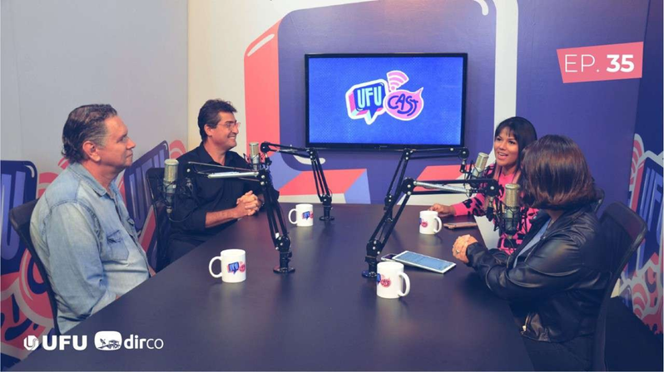
Números Adicionais
5 Restaurantes Universitários
6 Centros Esportivos
9 Bibliotecas
1 Estação de Televisão
1 Estação de Rádio

Slide 16
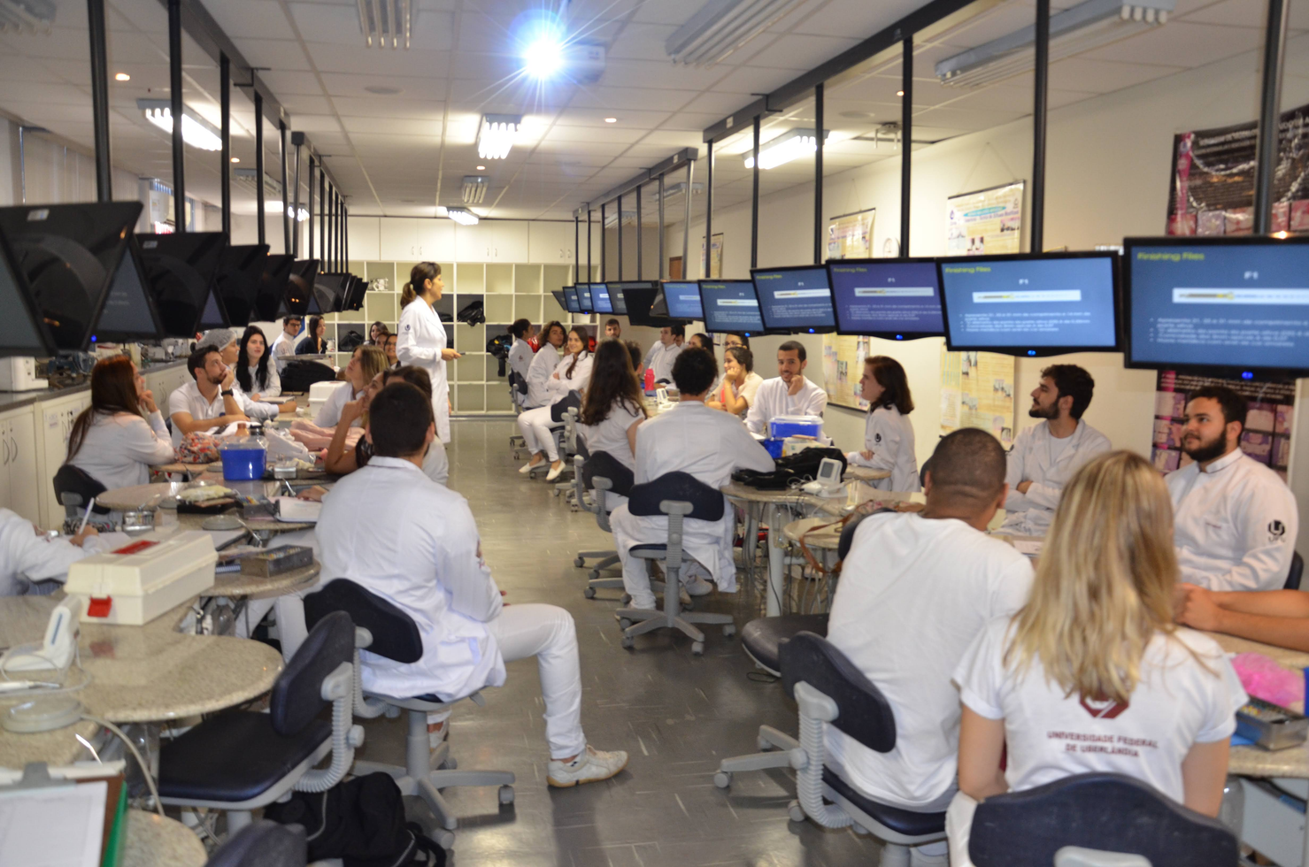
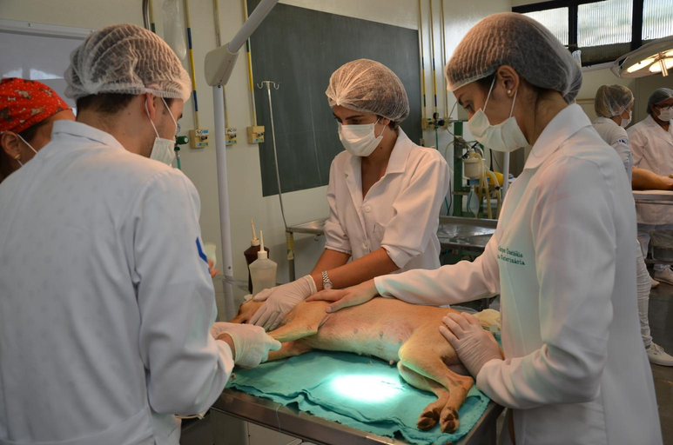
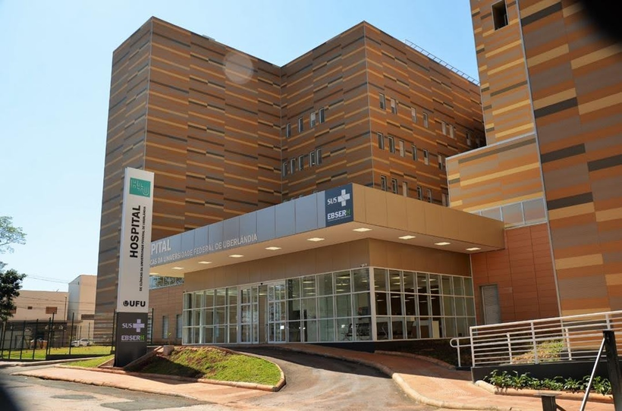
Números Adicionais
3 Hospitais Universitários

Slide 17
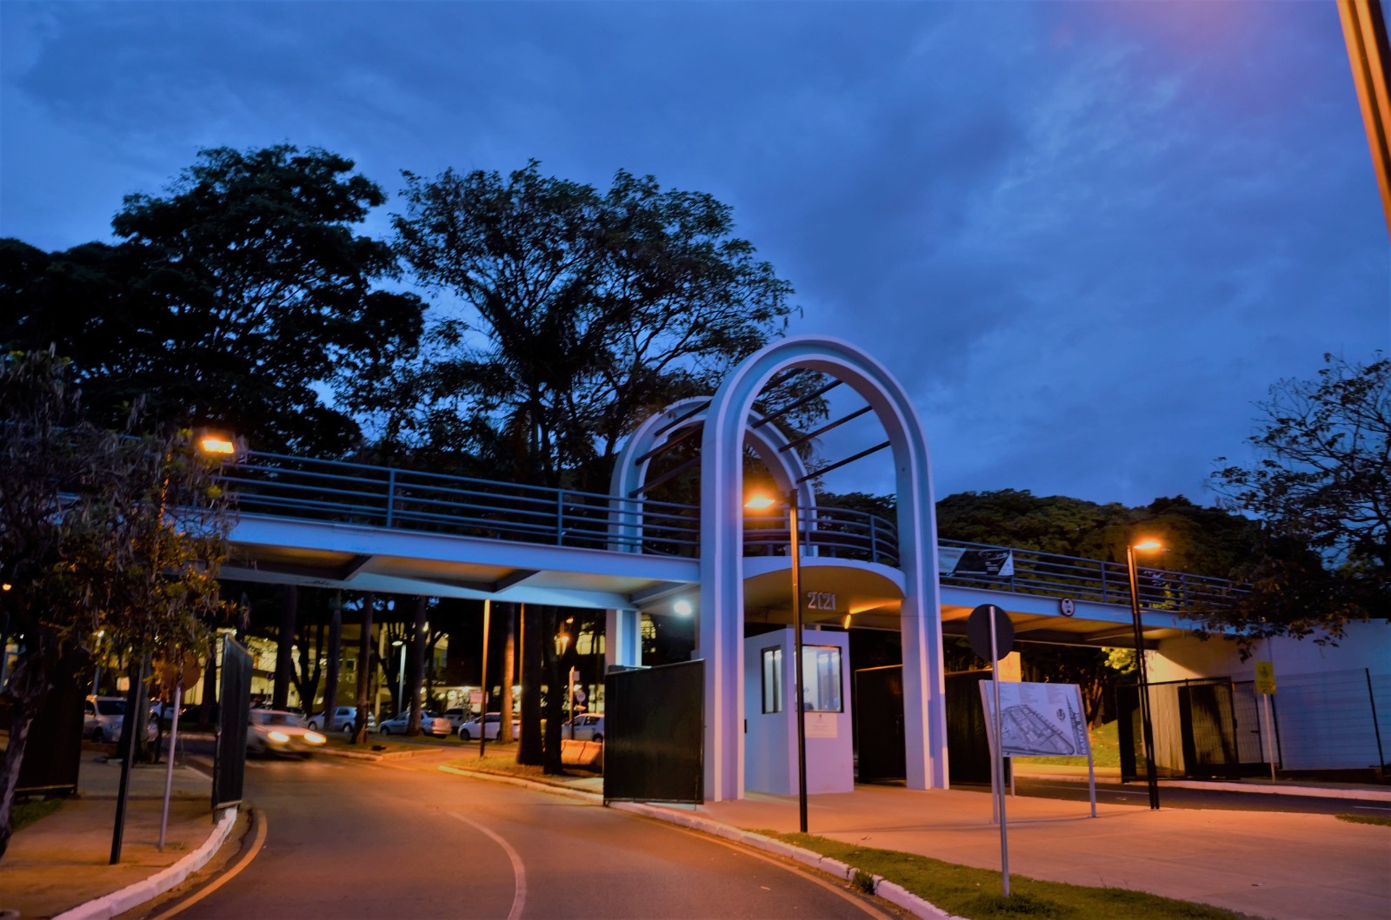
Conheça nosso escritório de Relações Internacionais

Slide 18
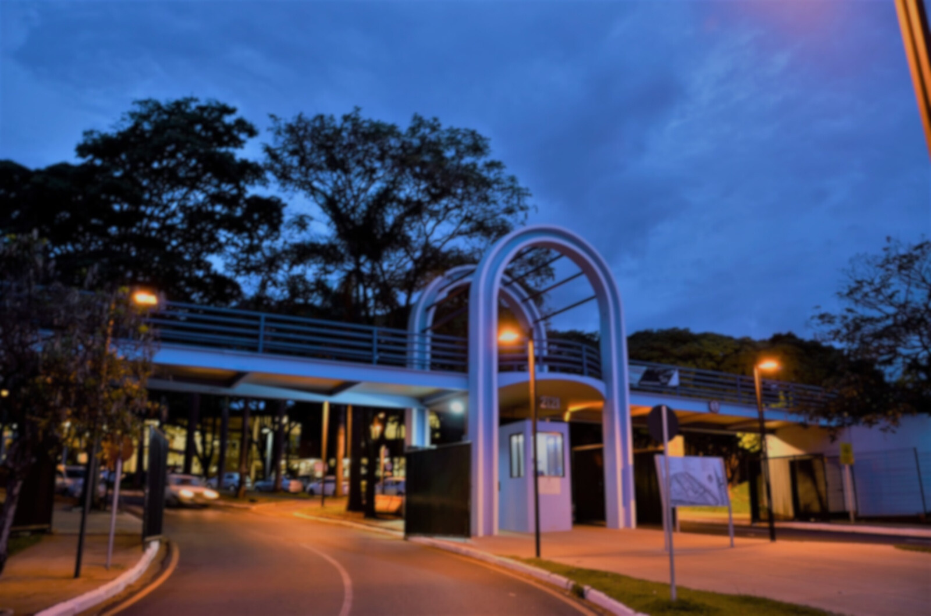






Números Internacionais
+2k
+1k
+40
+210
+10
+10
+2.000 estudantes da UFU em intercâmbio
+1.000
estudantes internacionais intercambistas
+40 funcionários internacionais
+210 universidades parceiras
+10 programas internacionais
+10 opções de dupla diplomação

Slide 19
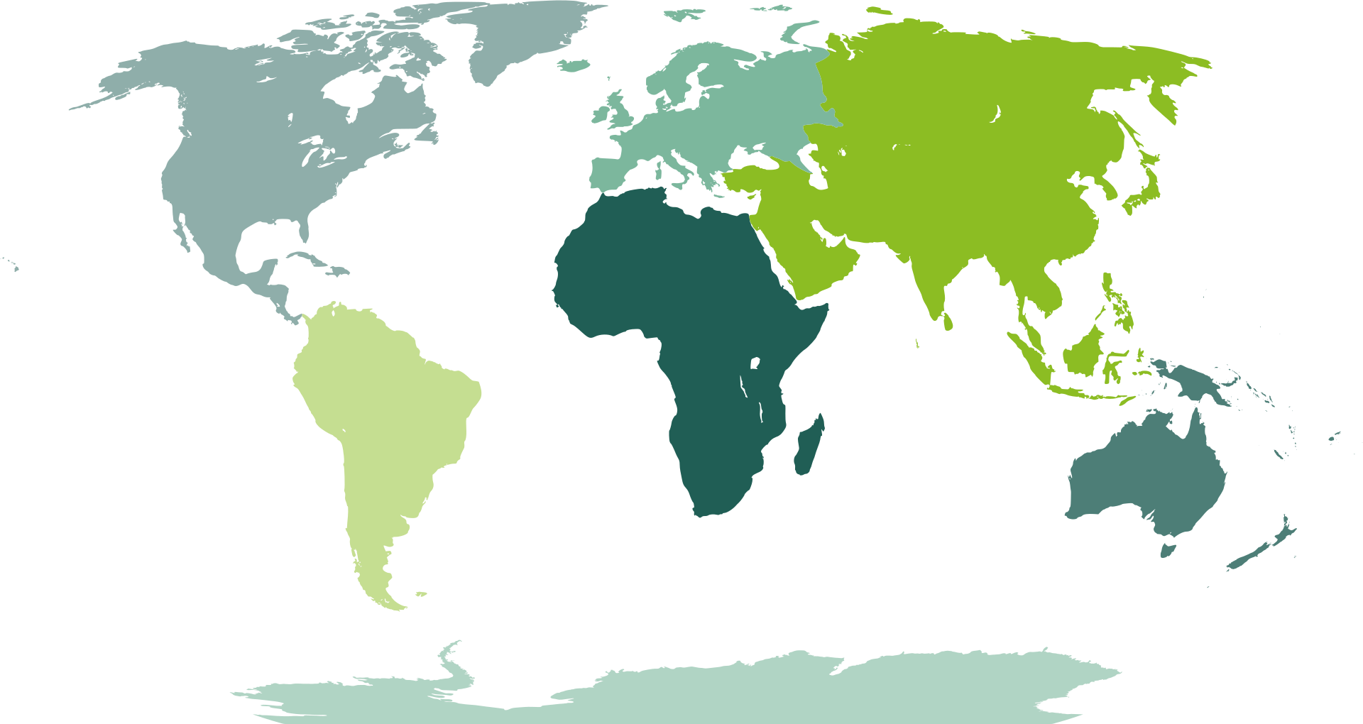










Nossos acordos bilaterais
Por continente
Instituições Parceiras
151
Instituições Parceiras
Acordos bilaterais
Instituições Parceiras
20
17
Acordos bilaterais
Acordos bilaterais
Instituições Parceiras
3
Instituições Parceiras
Acordos bilaterais
5
Acordos bilaterais
Instituições Parceiras
33
Acordos bilaterais

Slide 20







Associações e Redes Internacionais

Slide 21




Associações e Redes Nacionais
focadas em internacionalização

Slide 22

Como podemos colaborar internacionalmente?
Assinatura de Memorando de Entendimento (MoU)
Coorientações
(Programas de Tutela)
Mobilidade de estudantes, técnicos, funcionários, pesquisadores e professores
Acordo específico
de cooperação
Dupla diplomação

Slide 23



UFU nos Rankings

Slide 24
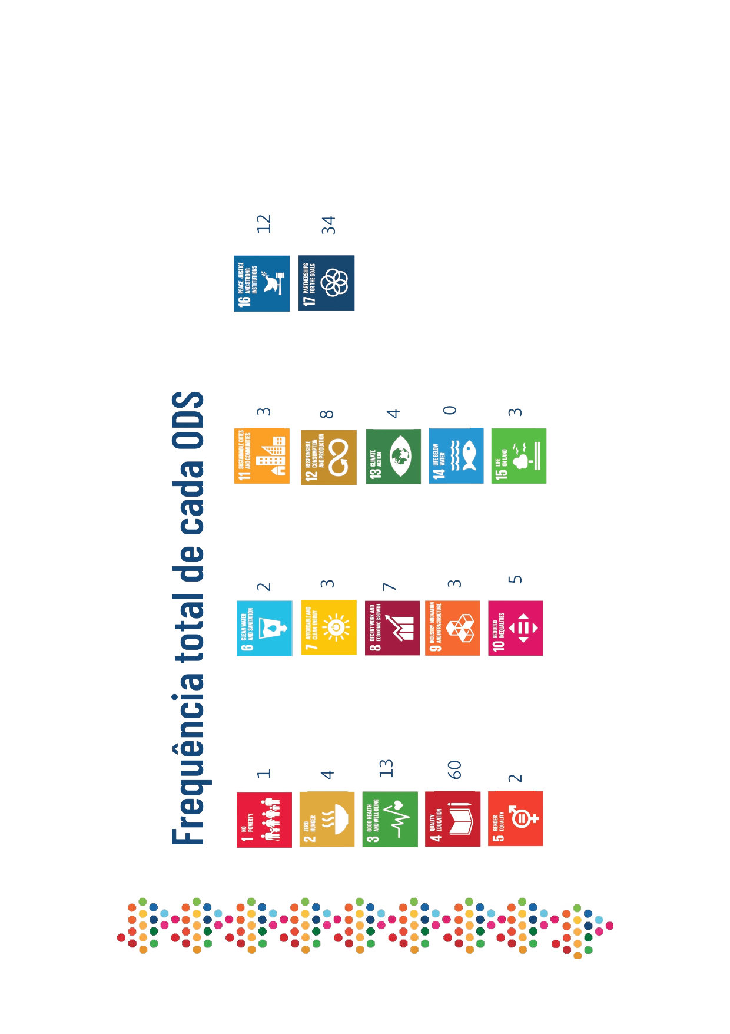

Relatório de progresso dos ODS

Slide 25




Conheça alguns de nossos projetos
A EPTA (Equipe de Propulsão e Tecnologia Aeroespacial) Projeto de extensão da Universidade Federal de Uberlândia (UFU) voltado ao desenvolvimento de foguetes experimentais e promoção do modelismo espacial no Brasil.
O WinGs visa incentivar meninas a se engajarem em Ciências, Tecnologia, Engenharia e Matemática (STEM). Ao promover atividades práticas e educacionais, o projeto busca quebrar as barreiras sociais e culturais que limitam a participação feminina nessas áreas.
Vencedora global do prêmio “Melhor Uso de Tecnologia” no NASA Space Apps Challenge, a 42 Quake Heroes visa detectar com precisão o início de eventos sísmicos em Marte e na Lua usando dados de velocidade do solo. Utiliza uma rede neural profunda (DNN) baseada na arquitetura U-Net, inicialmente projetada para tarefas de segmentação de imagens.
A Tucano Aerodesign é a equipe de aerodesign da Universidade Federal de Uberlândia (UFU), dedicada ao desenvolvimento e construção de aeronaves em escala para desafios de competições de engenharia.

Slide 26
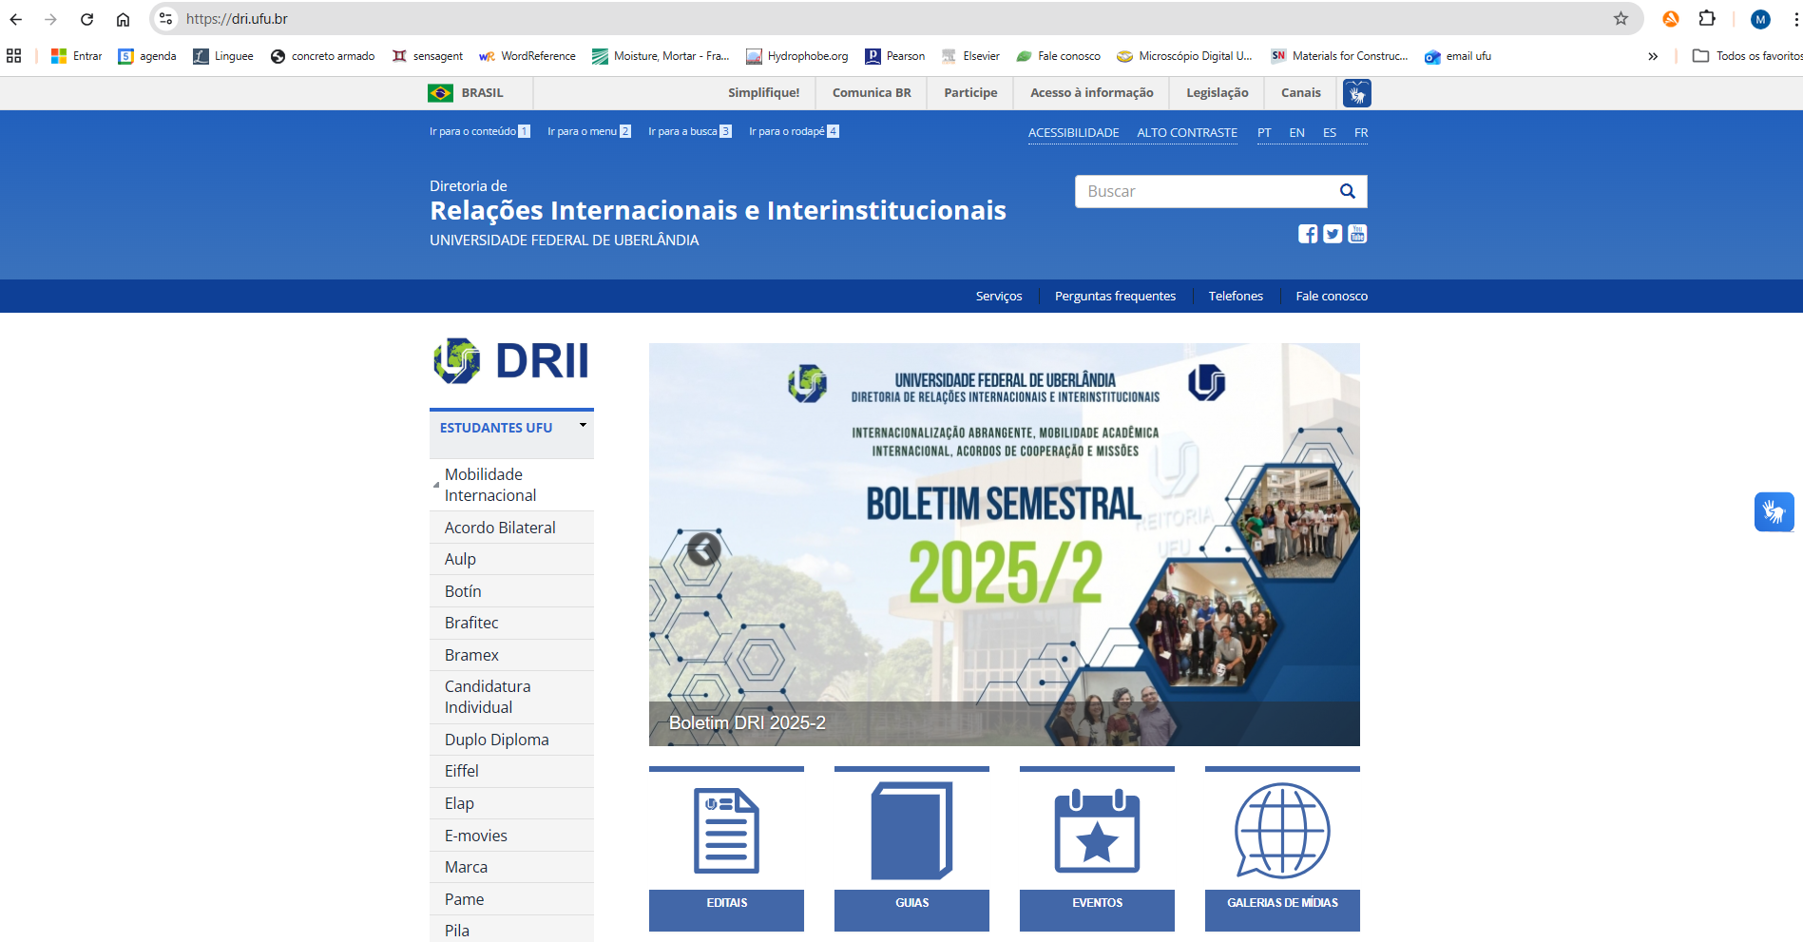
Conheça o nosso site
https://dri.ufu.br

Slide 27
Muito obrigado!
Contato: international@ufu.br

